Slide 1
LE MATÉRIEL DE CUISINE
Matériel produit par Olivier Bouton, EMTRM, fev 2017 modifié par S. Mongrain, CSDM

Slide 2
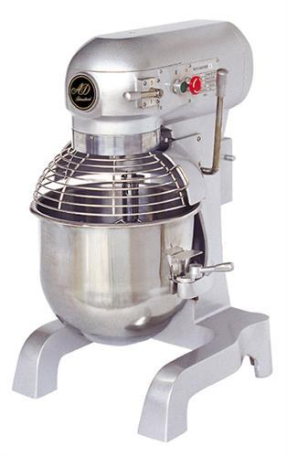
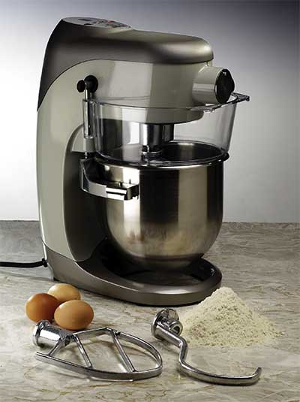
Batteur mélangeur
Fouets rotatifs, crochet, feuille
Très employé dans les laboratoires; il sert de pétrin, passoire, batteur à blancs ou génoise, etc.
On peut adapter de nombreux accessoires comme un hachoir, un dénoyauteur, un moulin à café, une râpe à fromage, une meule à aiguiser…

Slide 3
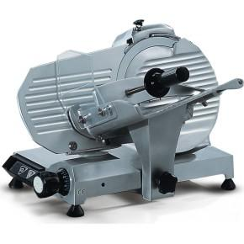
Trancheuse à viande
Disque lame rotatif sur un plateau.
Trancher finement une pièce de viande ou de charcuterie.

Slide 4
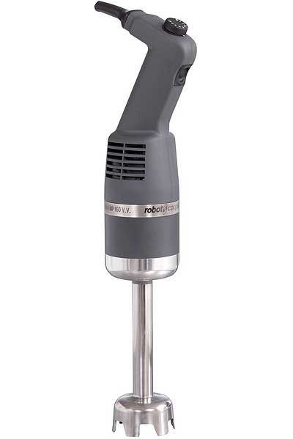
La girafe
La girafe est aussi appelée fouet ou mixeur plongeant. Elle permet de réduire les légumes en purée, d'émulsionner et d'homogénéiser certaines sauces. Elle permet de travailler directement dans le récipient de cuisson et limite grâce à ceci les manipulations ou transvasements. La girafe est un appareil qui est très dangereux et à manipuler avec précaution.
4

Slide 5
LES ÉNERGIES UTILISÉES
ENERGIES | AVANTAGES | INCONVENIENTS
ELECTRICITE | Souplesse – propreté ( aucune nuisance) Facilité de réglage Régularité de chauffe Aucun stockage Paiement après consommation Pas de bruits, pas d’odeur | Branchement spécial Abonnement Coût relativement élevé en utilisation pendant les heure de pointe
GAZ NATUREL | Propreté ( non toxique ) Facilité de réglage Aucun stockage Paiement après consommation Combustible idéal pour les réchauds | Branchement spécial Abonnement Arrivée d’air frais constant Évacuation des gaz brûlés
GAZ PROPANE ou BUTANE | Propreté ( non toxique ) Facilité de réglage Utilisable pour les réchauds | Location ou achat d’une cuve de stockage aux normes Arrivée d’air constant Paiement avant consommation

Slide 6
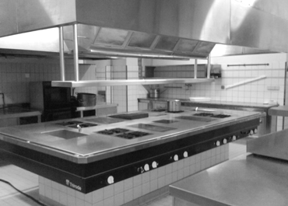
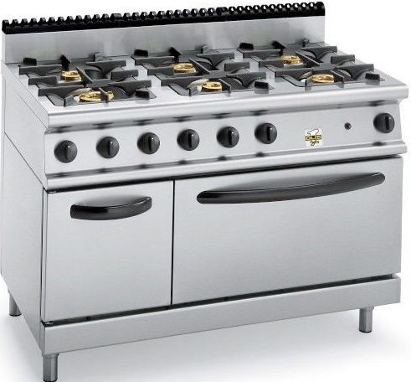
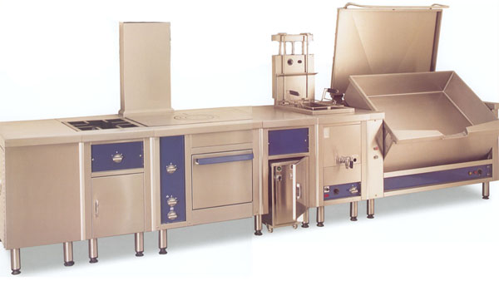
PIANO OU MODULE DE CUISSON

Slide 7
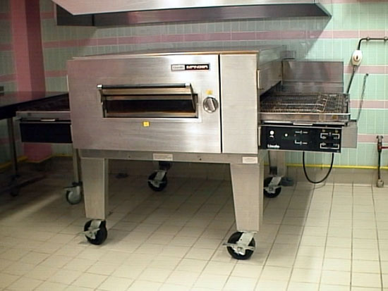
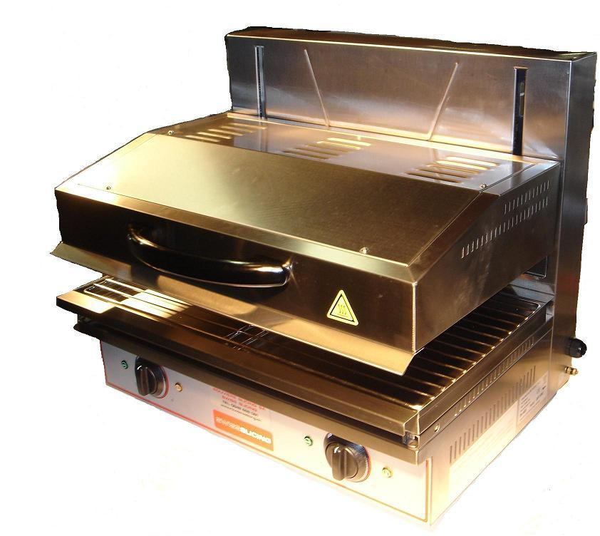
Four convoyeur
Salamandre

Slide 8
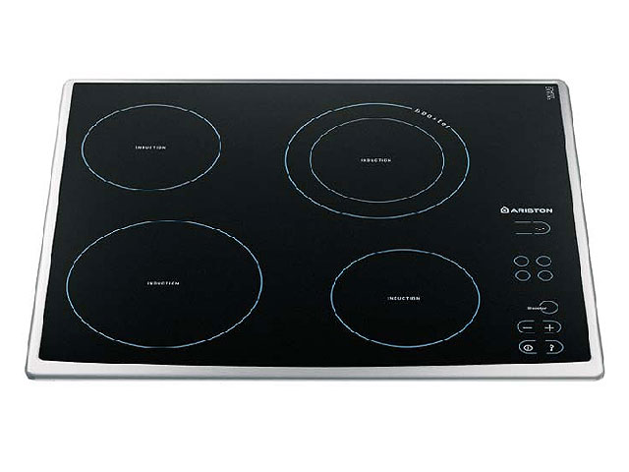
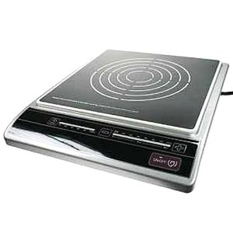
Plaque à induction
AVANTAGES | INCONVENIENTS
Mise en marche instantanée Économie d’énergie, seule la surface du récipient et son contenu s’échauffent Réglages facile et immédiat Conditions de travail améliorées: la plaque à induction reste froide et le nettoyage est facilité | Coût du matériel encore élevé Emploi de récipient en métal magnétique Maintenance réservée à des spécialistes

Slide 9
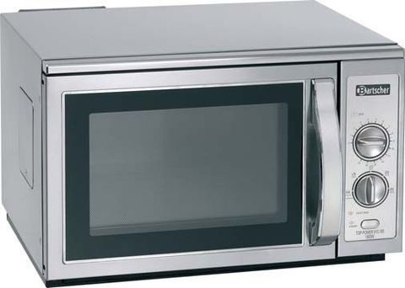
Four à micro-ondes
UTILISATIONS
Décongélation: pâtes, produits cuits, congelés, fruits frais congelés…
Réchauffage rapide de préparations
Ramollissement: fondant, beurre…
Cuissons rapide des poissons, légumes et fruits…
Le chauffage des préparations nécessite l’utilisation de matériaux pouvant être traversés par des ondes électromagnétiques, comme le verre, la céramique, les matières plastiques, la porcelaine, les faïences, le carton, à l’exception des métaux.

Slide 10
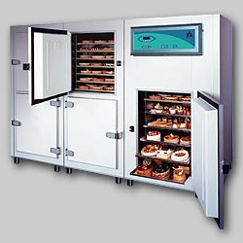
Matériel frigorifique
Armoire de conservation à température variable
Elle sert à conserver les produits selon le froid désiré. Exemples:
+16°C Chocolats
+4°C Pâtisserie prête à la vente
-18°C Conservateur des pâtisseries
-20°C stockage des glaces

Slide 11
LE PETIT MATERIEL

Slide 12
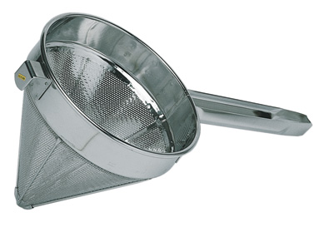
CHINOIS

Slide 13
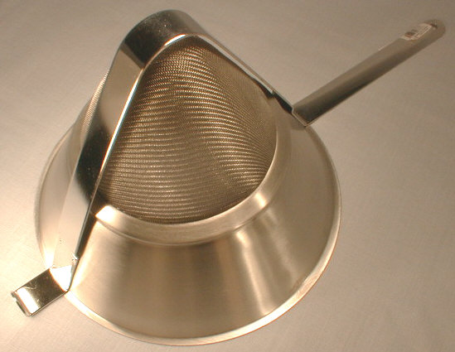
CHINOIS ÉTAMINE

Slide 14
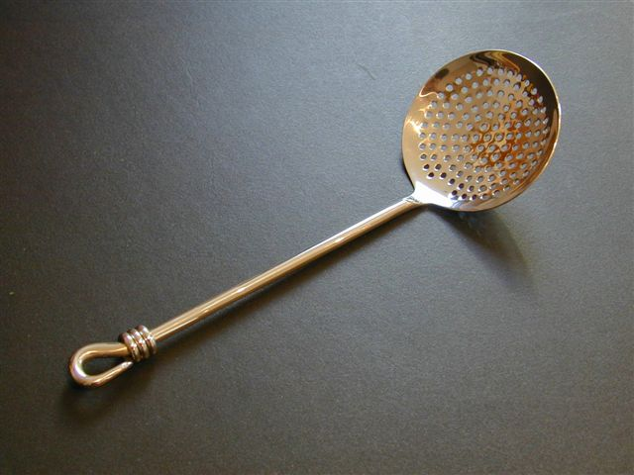
ÉCUMOIRE

Slide 15
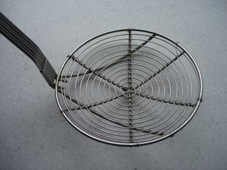
ARAIGNÉE

Slide 16
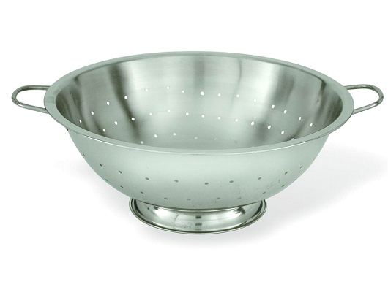
PASSOIRE

Slide 17
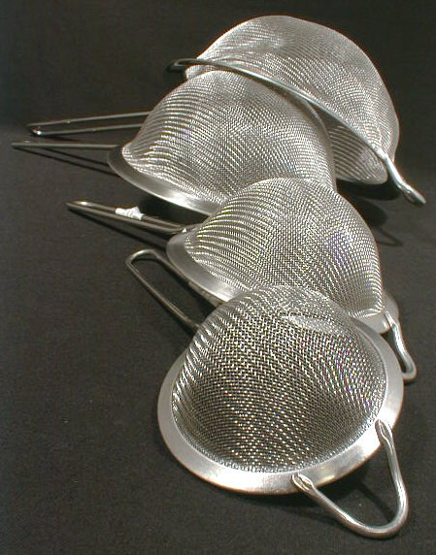
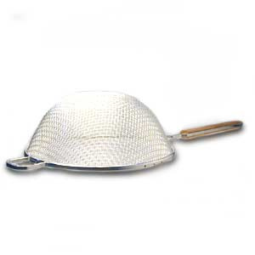
PASSOIRES FINES

Slide 18
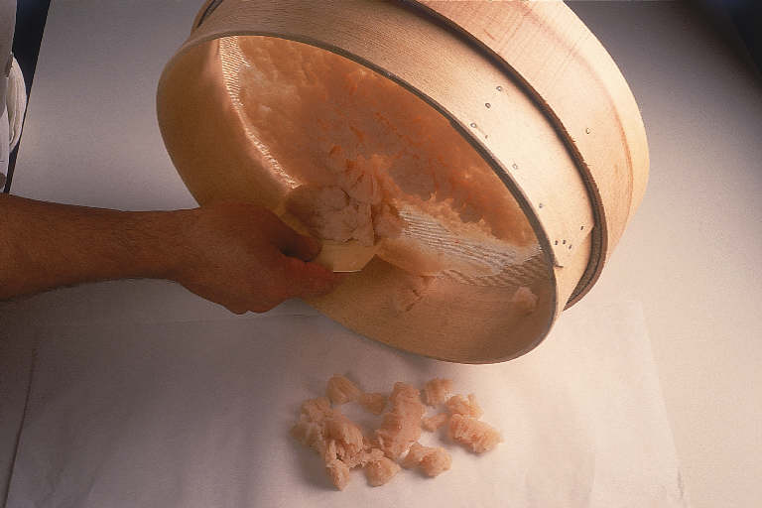
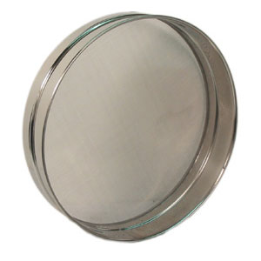
TAMIS

Slide 19
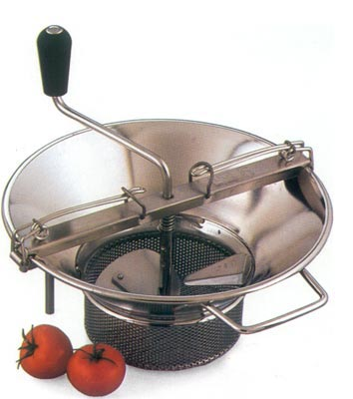
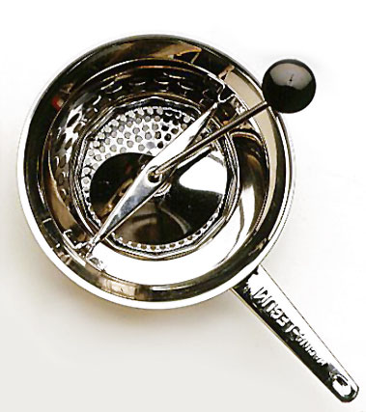
MOULINS À LÉGUMES

Slide 20
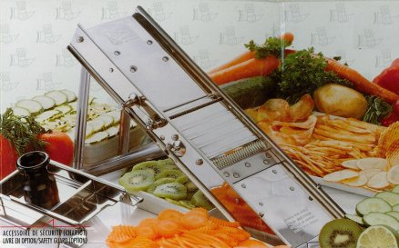
MANDOLINE

Slide 21
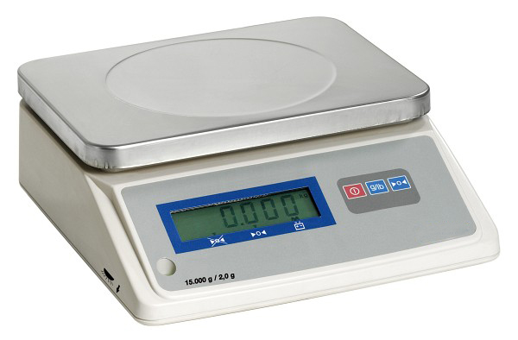
BALANCE ÉLECTRONIQUE

Slide 22
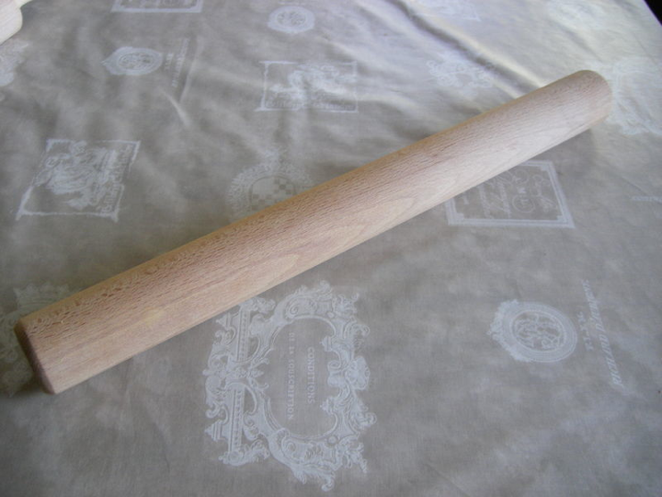
ROULEAU À PATISSERIE

Slide 23
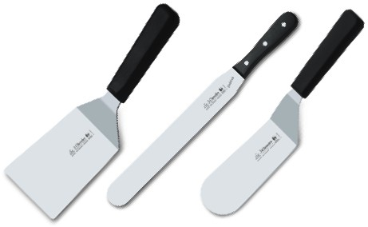
Spatules plates ou coudées
Servent à lisser, masquer, égaliser, et aussi à tourner viandes et poissons délicats.
23

Slide 24
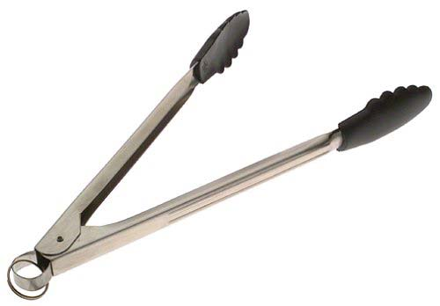
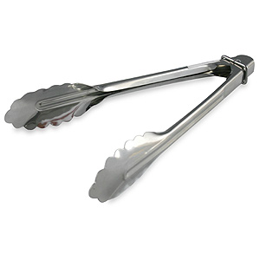
Pinces
Servent à tourner les viandes, sortir les choses du four… c’est le prolongement de votre main.
24

Slide 25
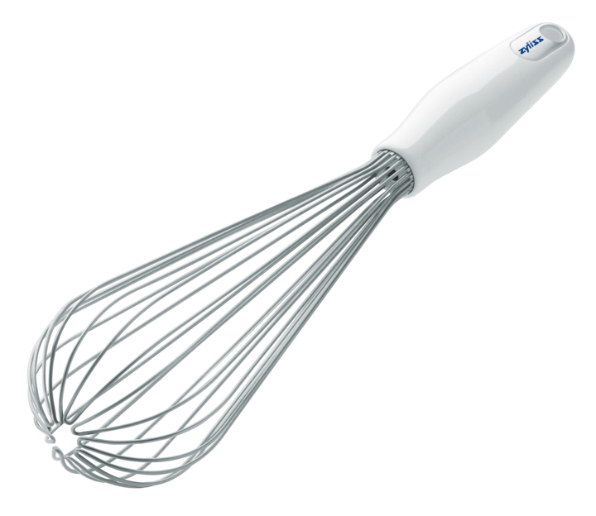
FOUET

Slide 26
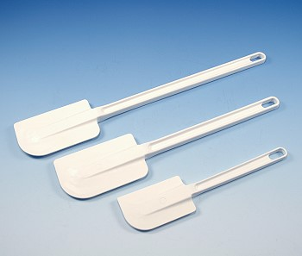
Raclettes (maryses) de caoutchouc
Permettent de corner efficacement.
26

Slide 27
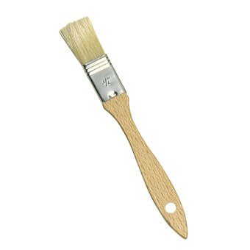
Pinceau
Dorer les pièces de pâtisserie avant cuisson, lustrer les grillades…
27

